Slide 1
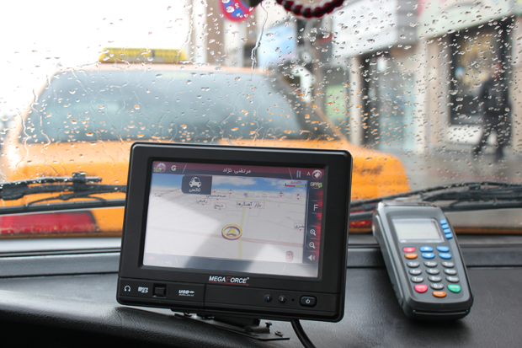
تاکسی هوشمند
در ایران
دانشجو: مجتبی فرامرزی

Slide 2
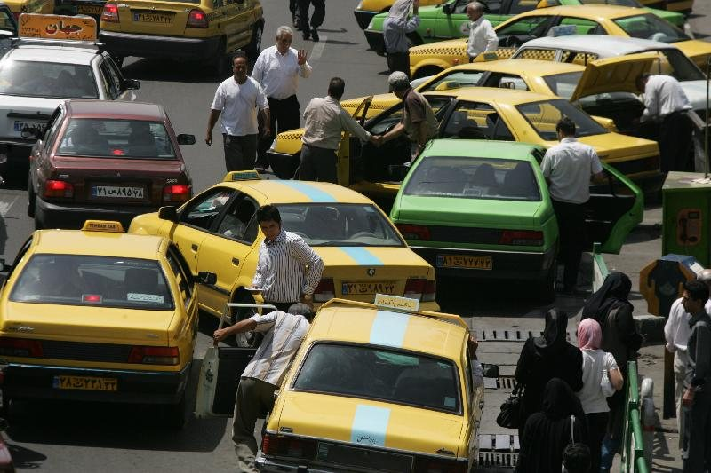
پروژه تاكسي هوشمند ، گامي بلند به سوي شهر الكترونيكي است، كه با هدف رفاه و ايجاد امنيت و آسايش براي شهروندان
بر اساس آن كليه تاكسي هاي پلاك زرد و سفيد هوشمند خواهند گرديد.
با اجراي اين سامانه محاسبه دقيق كرايه توسط سامانه انجام و پرداخت كرايه با كارت در كليه تاكسي هاي(دربستي، گردشي و خطي) و يا كارتهاي بانكي عضو شتاب فقط در تاكسي هاي دربستي در كوتاهترين زمان ممكن ميسر خواهد شد.

Slide 3
ويژگي ها و اهداف سامانه هوشمند تاكسي:
- حذف مشكل پول خرد از چرخه پرداخت كرايه
- كمك به سلامت و بهداشت تاكسيران و مسافر با حذف پول
- كاهش زمان پرداخت كرايه
- افزايش تمايل مسافران به استفاده از ناوگان تاكسيراني
- جلوگيري از تردد مسافربرهاي شخصي
- محاسبه دقيق كرايه توسط GPS و سرعت سنج خودرو
- كاهش اختلاف ميان تاكسيران و مسافر در خصوص مبلغ كرايه
- مديريت مسير حركت و انتخاب مسير بهينه از طريق مسيريابي بر روي نقشه
- افزايش دسترسي شهروندان به تاكسي در كليه نقاط شهر و در كوتاهترين زمان ممكن با مديريت يكپارچه اعزام
- كاهش مصرف سوخت و استهلاك خودرو
- امكان برنامه ريزي سفر و ارائه سرويس هاي بيشتر به شهروندان
- كاهش زمان هاي مراجعه حضوري به سازمان تاكسيراني و شركت هاي تابعه.

Slide 4
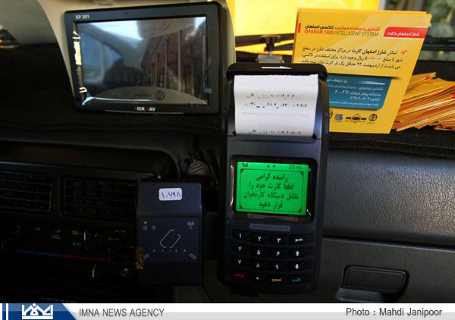
بانك عامل:
تفاهم نامه اي ميان سازمان، شركت پيمانكار و بانك ملي ايران منعقد گرديد كه در آن بانك ملي به عنوان بانك عامل اين پروژه ناميده مي گرددو بر اساس تفاهم نامه، بانك معادل كل مبلغ تجهيزات سامانه هوشمند، تسهيلات در اختيار رانندگان قرار مي دهد و هر راننده يك حساب در اين بانك خواهد داشت كه مبالغ كرايه ها با پرداخت الكترونيك به صورت مستقيم به اين حساب واريز مي گردد.

Slide 5
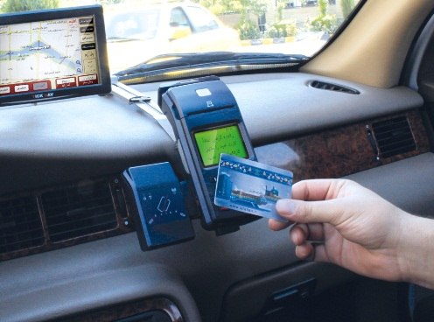
عملكرد سامانه:
۱- محاسبه كرايه:
*محاسبه كرايه با استفاده GPS و سرعت سنج خودرو كه در آن ميزان مسافت و زمان طي شده
*همچنين محاسبه كرايه مي تواند با در نظرگرفتن ضريب بار، ضريب روز و شب، ميزان ترافيك، شرايط آب و هوايي

Slide 6
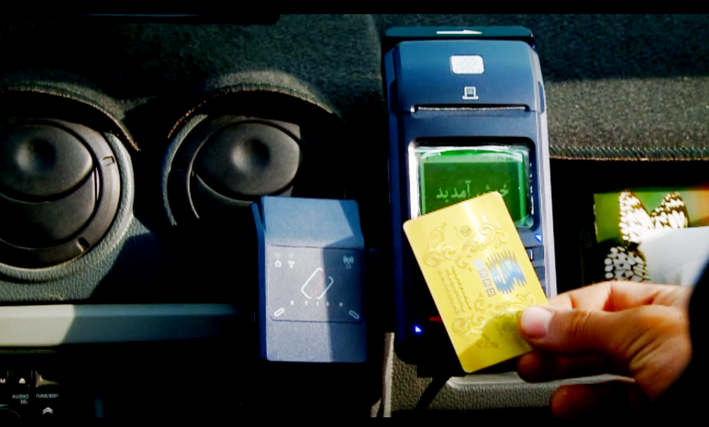
۲- پرداخت كرايه
اين سامانه امكان پرداخت كرايه به صورت پرداخت با كارت هاي بانكي شبكه شتاب
1- استفاده از مسافركارت
2- پرداخت با كارت بانكي

Slide 7
جمع آوري اطلاعات
درون هر كارتخوان سيم كارت قرار گرفته كه مي تواند اطلاعات تراكنش ها را از طريق بستر GPRS به روي سرورها و به صورت آنلاين انتقال دهد. به منظور پشتيباني و در مواقع بروز اشكال در انتقال GPRS با مراجعه به جايگاههاي مشخص شده در سطح شهر و از طريق WI.FI انتقال انجام و سپس به مركز ارسال مي شود.
همچنين اين اطلاعات براي مدت طولاني در كارت حافظه دستگاه ذخيره مي شود تا در صورت بروز مشكل در بسترهاي ارتباطي، امكان نگهداري و انتقال اطلاعات وجود داشته باشد.

Slide 8
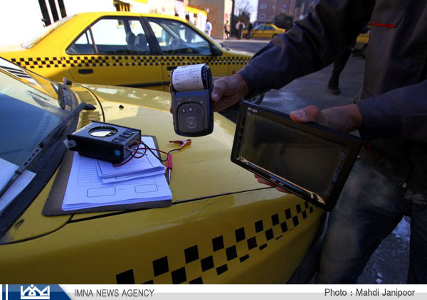
بخش هاي خودرويي سامانه هوشمند تاكسي:
۱- كارت خوان
۲ MDF - خودرويي
۳- تابلوي سقفي

Slide 9
نتیجه گیری
با اجراي اين سامانه محاسبه دقيق كرايه توسط سامانه انجام و پرداخت كرايه با كارت در كليه تاكسي هاي(دربستي، گردشي و خطي) وباكارتهاي بانكي عضو شتاب در كوتاهترين زمان ممكن ميسر خواهد شد.

